Slide 1
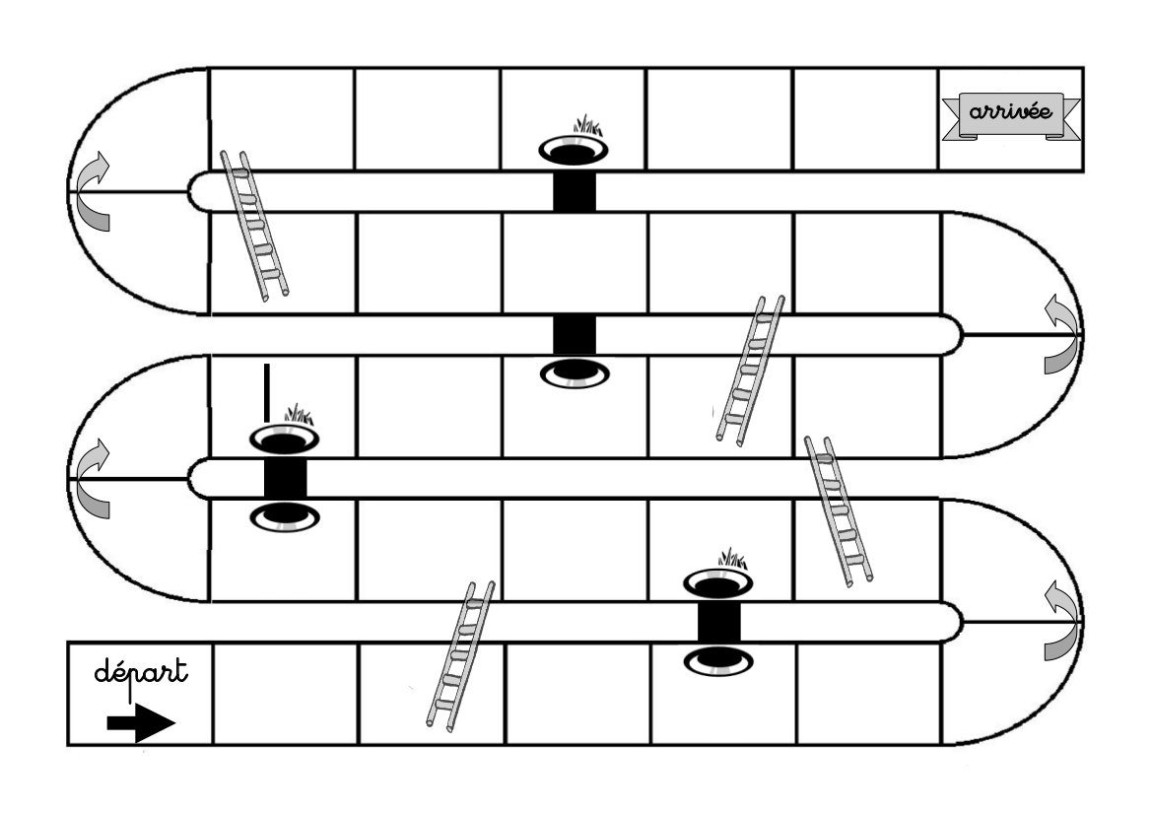
Jeu de l’oie – Le passé composé avec Avoir
faire
grossir
vendre
prendre
vouloir
agir
divertir
grandir
écouter
dire
choisir
regarder
pouvoir
être
manger
finir
aimer
préférer
voir
chanter
avoir
acheter
parler
habiter
jouer
adorer
Je
Tu
Il
Nous
Vous
Elles

